Slide 1
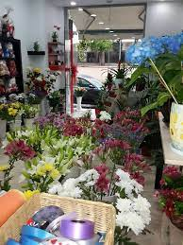
الدرس الثالث والعشرون
المعيار | المخرج | عنوان الدرس | الوحدة
يُنجز معاملة بيع منتجات تنسيق الزهور عن عن طريق الدفع المباشر و إستخدام آلة الدفع الالكتروني | يُنفّذ عمليات البيع والشراء | بيع الزهور | يُنسق الزهور والهدايا
أن ينسق الطلاب مع المعلم معرض مصغر لبيع باقات الورد والزهور التي تم تنسيقها من قبلهم ...

